Slide 1




Stage Laura Parisot Détection du changement d’étage
Compte rendu 1
Laura Parisot
07/05/2024
1

Slide 2
Sommaire
01
02
03
04
Etat de l’art
Changement dans l’application pour collecte de données
05
La suite …
Traitement des données collectées
Mise en place du modèle dans l’application
2

Slide 3

01
Etat de l’art
3

Slide 4
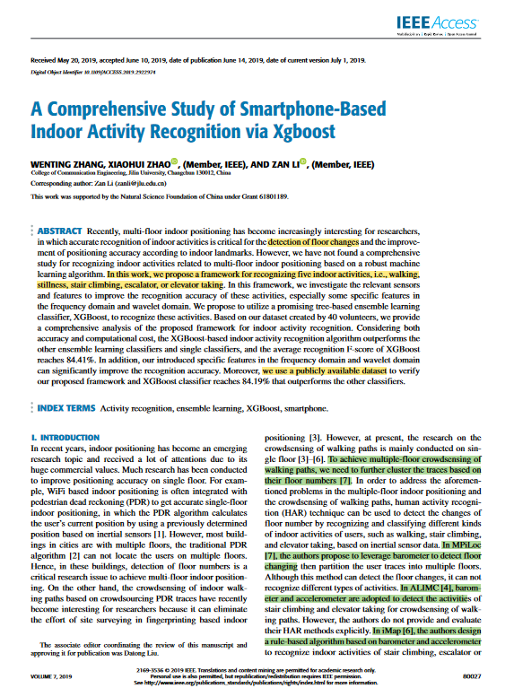
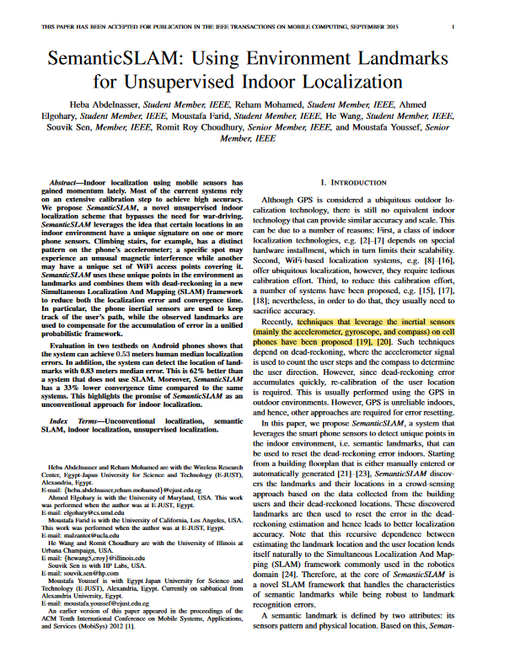
https://fr.overleaf.com/5851543551rptttdhncptd#ecd6f2
Etat de l’art:
[4] (PDF) A Comprehensive Study of Smartphone-based Indoor Activity Recognition via XGBoost (researchgate.net)
[1] (PDF) SemanticSLAM: Using Environment Landmarks for Unsupervised Indoor Localization (researchgate.net)
4

Slide 5
https://fr.overleaf.com/5851543551rptttdhncptd#ecd6f2
Etat de l’art:
[1] (PDF) SemanticSLAM: Using Environment Landmarks for Unsupervised Indoor Localization (researchgate.net)
SLAM : Simultaneous Localisation And Mapping
Landmark : lieu positionné de manière précise dans un environnement
dans lequel on observes des « pattern » dans les signaux
des capteurs du téléphone.
Correction des erreurs de Pedestrial Dead Reckoning (PDR) lorsque on passe sur l’un de ces lieux et amélioration du temps de convergence selon leur étude
Semantic Landmark = Escalator, Stair , Elevator soient des landmark (POI) qui ont un pattern dans les signaux reconnaissables quel que soient le bâtiment
5

Slide 6
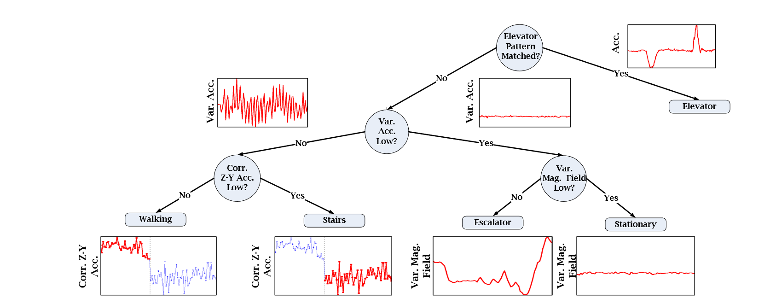
https://fr.overleaf.com/5851543551rptttdhncptd#ecd6f2
Etat de l’art:
[1] (PDF) SemanticSLAM: Using Environment Landmarks for Unsupervised Indoor Localization (researchgate.net)
Il est possible de distinguer stair et ecalator avec des statistiques sur le signal.
Utilise Magnétomètre
Elevator plus difficile de le distinguer statistiquement sans avoir tout le signal
6

Slide 7
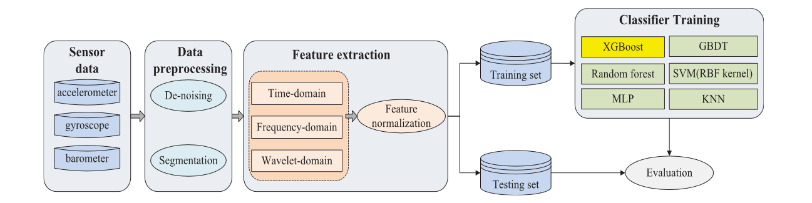
Toute un protocole pour classifié avec du machine learning les 5 activités suivantes :
+Walk
+Standing Still
+Escalator
+Elevator
+Stair
Etat de l’art:
[4] (PDF) A Comprehensive Study of Smartphone-based Indoor Activity Recognition via XGBoost (researchgate.net)
XGBoost une classifieur d’ensemble a obtenu les meilleurs résultats
L’utilisateur de feature dans le domaine frequentiel ameliore le resultat tou
Comme l’utilisation des valeurs du barometre
La position de telephone lors de la collecte des données influent car
statistique différentes (poche suit le mouvement du corps , pas le sac)
7
Notes:
Ce projet informatique se place dans le cadre d’un projet plus grand qui se nomme le projet INMOB. Le projet INMOB estun projet de l’université Gustave eiffel et plus particulièrement du labraoire Geoloc. Ce projet vise a améliorer la precision de geolocalisation faites par nos smarhphone en s’aidant d’intelligenc artificielle qui exploites les divers données de capteurs du telephone. Ainsi le laboratoire geoloc a developpe une application sur android qui s’appelle GelocoIMU.

Slide 8
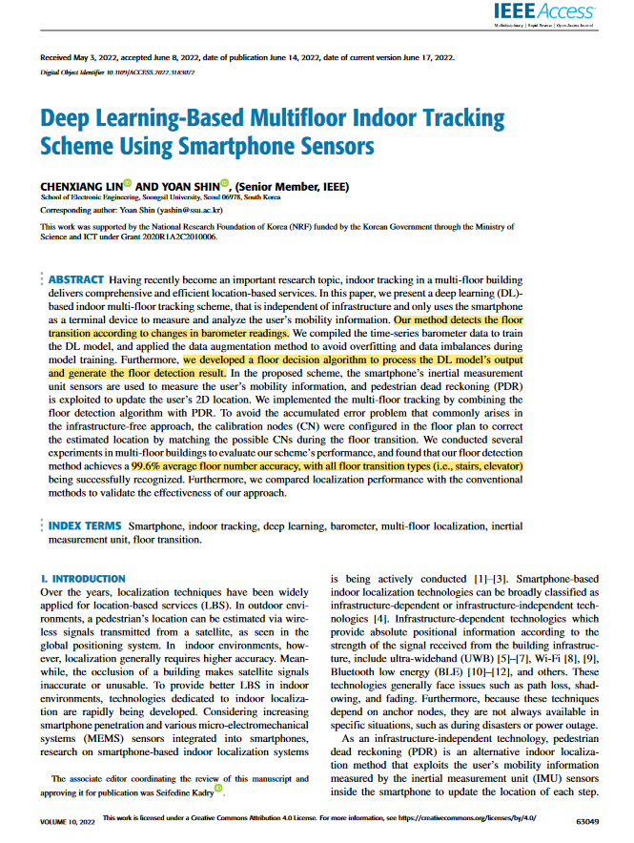
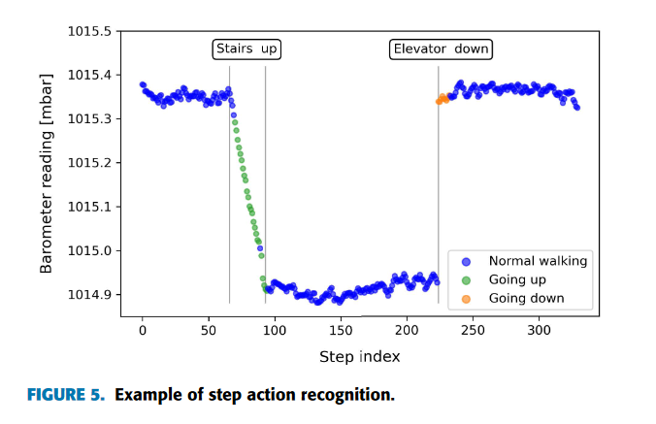
Etat de l’art:
[3 ]Deep Learning-Based Multifloor Indoor Tracking Scheme Using Smartphone Sensor
8
Notes:
Ce projet informatique se place dans le cadre d’un projet plus grand qui se nomme le projet INMOB. Le projet INMOB estun projet de l’université Gustave eiffel et plus particulièrement du labraoire Geoloc. Ce projet vise a améliorer la precision de geolocalisation faites par nos smarhphone en s’aidant d’intelligenc artificielle qui exploites les divers données de capteurs du telephone. Ainsi le laboratoire geoloc a developpe une application sur android qui s’appelle GelocoIMU.

Slide 9

02
Changement dans l’application pour collecte de données
9
Notes:
Laiisez moi vous expliquer un peu plus comment j’nvisageais donc d’accomplir cette objectif

Slide 10
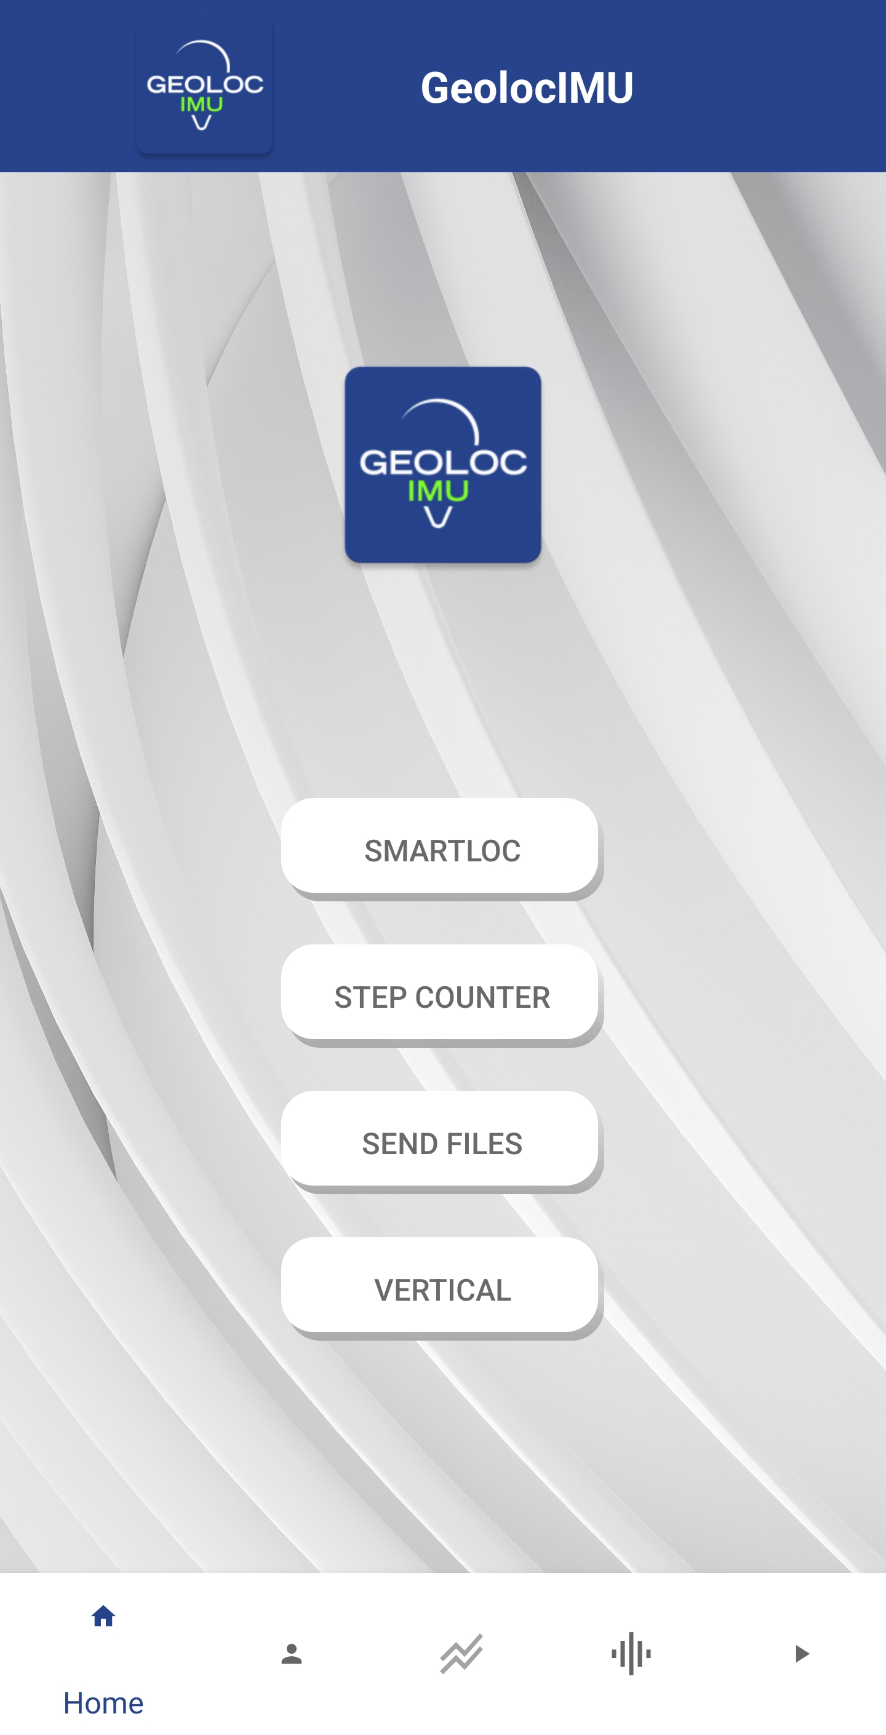
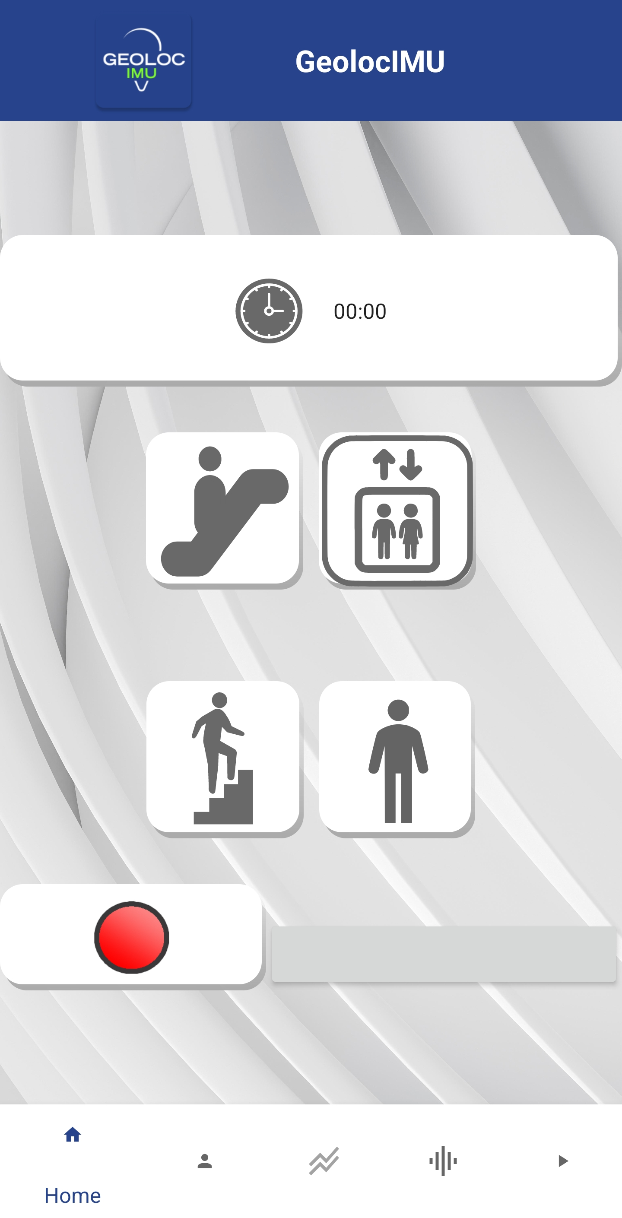
Ajout d’une nouvelle page dans l’application:
Création d’une nouvelle page VerticalFragment
Création d’un bouton sur la HomePage
pour accéder à la page
4 modes de changement d’étage possible d’enregistré :
+ escalator
+ ascenseur
+ escalier
+ immobile debout
https://ensgeu-my.sharepoint.com/:b:/g/personal/laura_parisot_ensg_eu/ETo4d_xP_H5MnxIHxdpJpRgBTBhlMDDHP0pFzbSFL9Hf9g?e=TCWdn7
10

Slide 11
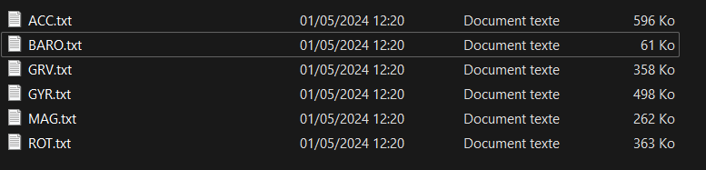
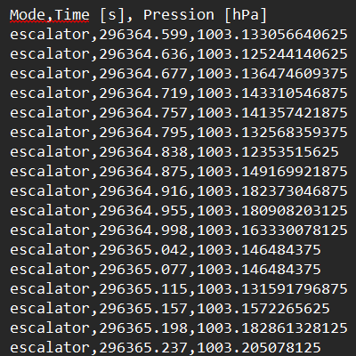
Baromètre:
+ ajout de la capture de la presson
11
Notes:
AU début de mon projet , j’ai effectue un etate de l’art. Ainsi j’ai remarque que cette problématique d edectection automatique a deja ete abordée par des chercheurs , dont des chercheurs de l’université de sussex. Cette études nous interresse ici puisque ‘univeristé de sussex , ont fait recolté leur porpre donnée qui pemrette d’entrainer leur IA. Pour le moyen de dection automatique, nous avons pu relever que c’était le processus de deep leaning qui obtanit les meilleur reusltat pour ces données de l’université de sussex.

Slide 12
Lien vers protocole:
protocole.pptx
Protocole en français :
Protocole en anglais :
protocole_anglais.pptx
4 positions possible pour le téléphone :
+main bras le long du corps
+sac
+main bras coudée
+poche
12

Slide 13
03
Traitement des données collectées
13

Slide 14
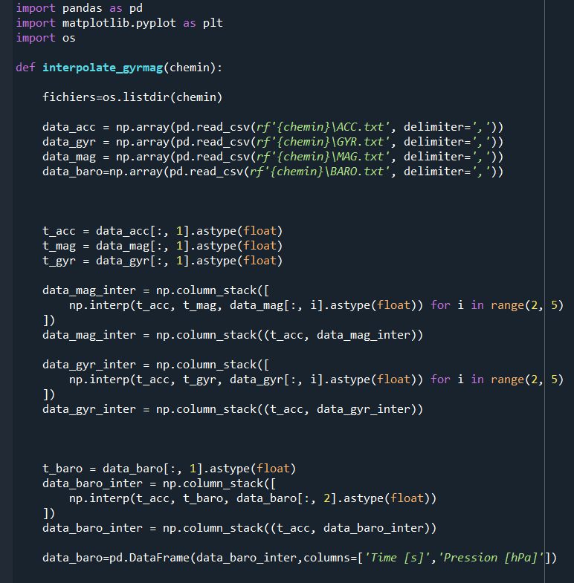
Etape 1: Interpolation des données
14

Slide 15
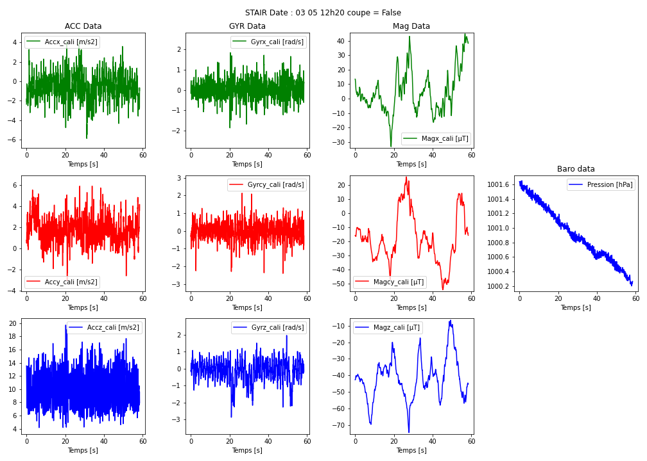
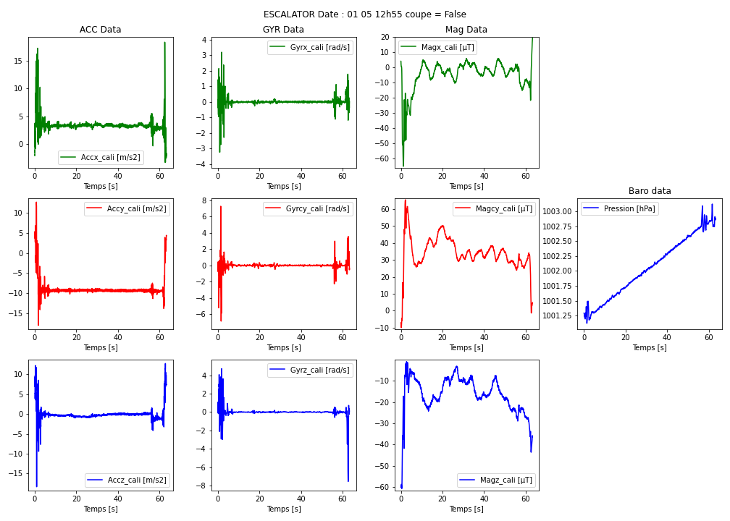
Etape 2: Visualisation des données
Escalier
Escalator
15

Slide 16
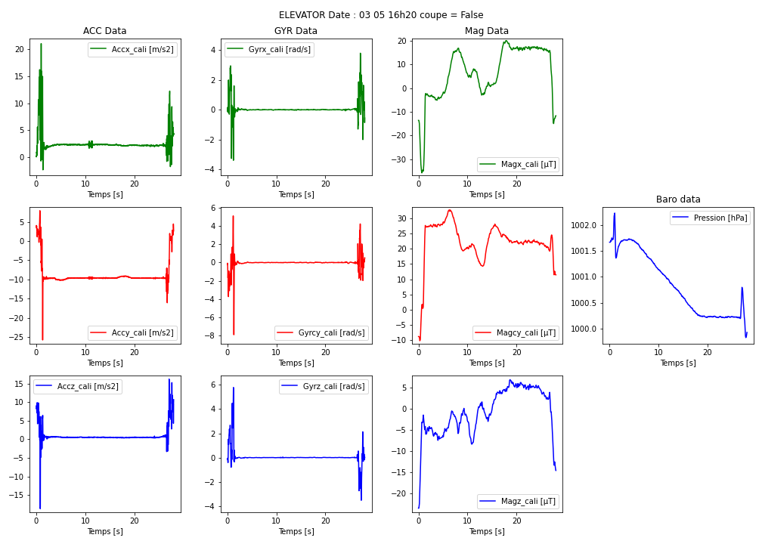
Etape 2: Visualisation des données
Escalator
Elevator
16

Slide 17
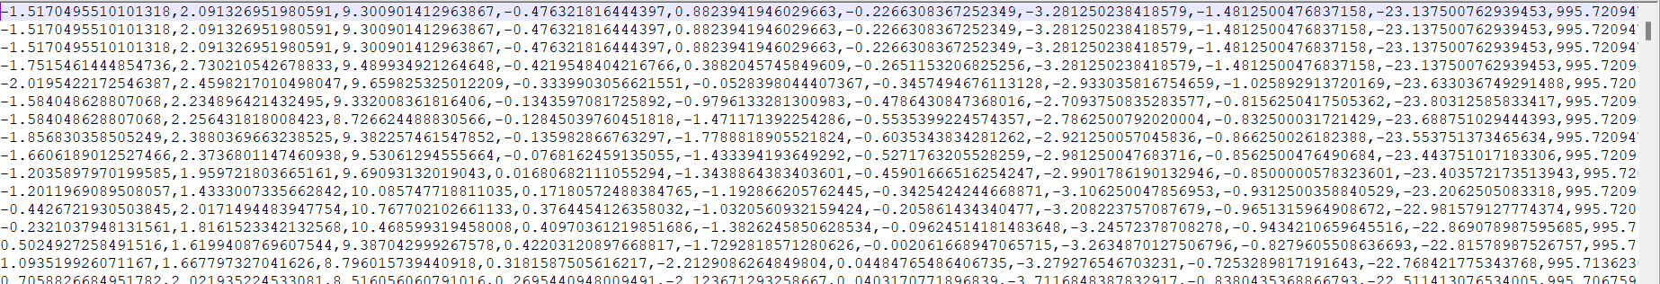
Etape 3: Création du fichier entrée pour le code cpp
acc_x,acc_y,acc_z,gyr_x,gyr_y,gyr_z,mag_x,mag_y,mag_z
1 ligne = 1 temps d’acquisition basée sur l’acc car gyr et mag interpolée sur acc
1 fichier par mode de changement d’étage
17

Slide 18
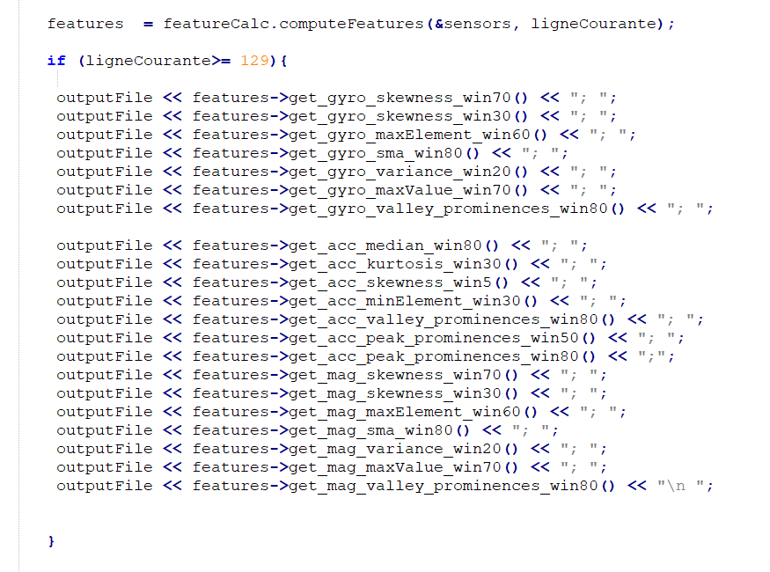
Etape 4: Statistiques avec code executable cpp
Fichier bat d’exécution dans cmd
Pas baro pour l’instant
21 caractéristiques dans le domaine temporelle
Echantillon de 129 acquisitions pour faire statistiques
Attention
Dans FeatureCalculator pas de filtrage des données ,ni calcul dans le domaine fréquentiel
18

Slide 19
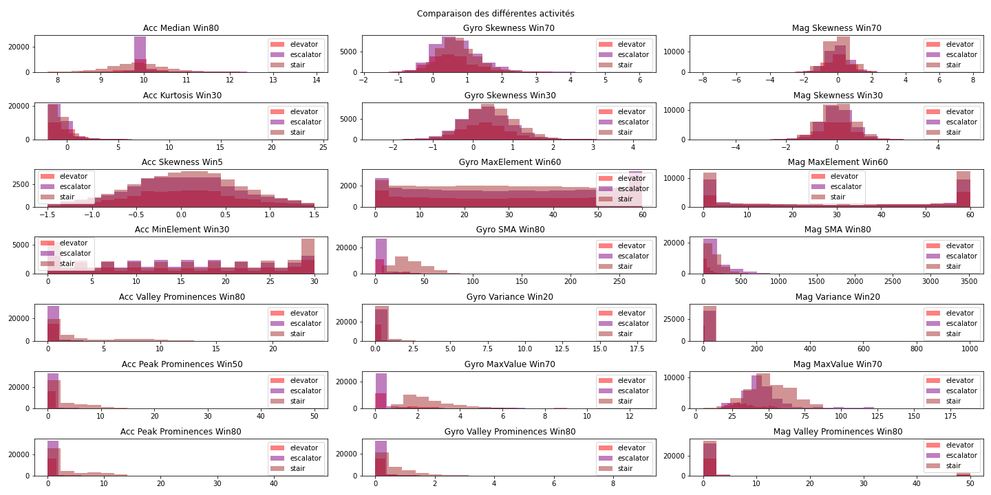
Etape 5: Visualisation des statistiques
19

Slide 20
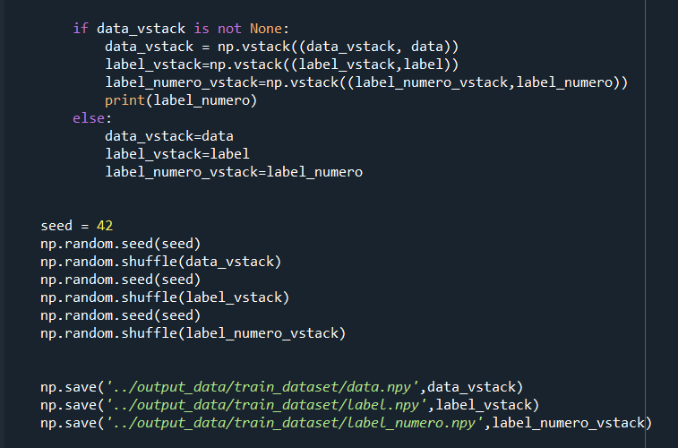
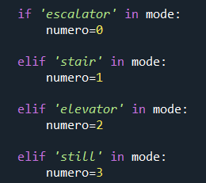
Etape 6: Création dataset pour entrainer modèle
20

Slide 21
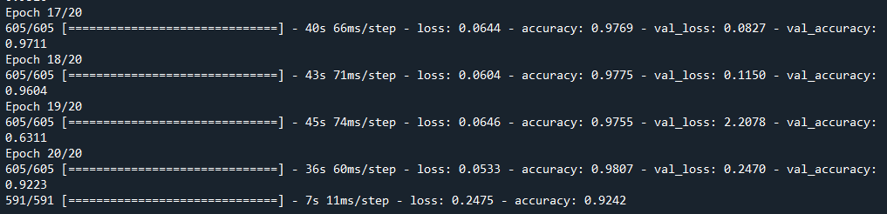

Etape 7: Entrainement modèle
sans categorie « still » classification en 3 classes
21

Slide 22
04
Mise en place du modèle dans l’application
22

Slide 23
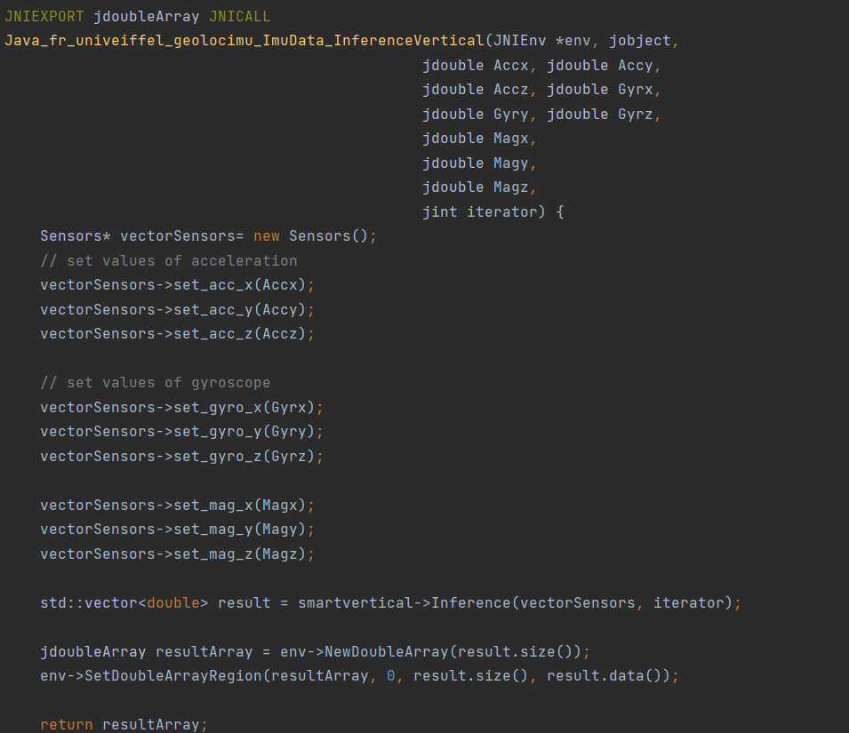
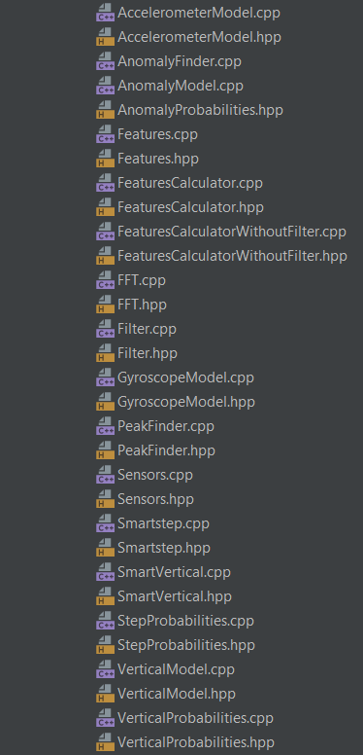
+Ajout capture du magnetometre et du baromètre dans cpp
+Ajout classe :
FeatureExtractorWithoutFilter
SmartVertical
VerticalModel
VerticalProbabilities
+Ajout Fonction pour déterminer
Montée ou descente avec le baromètre
BarometerCalculator
InferenceBarometer
23

Slide 24
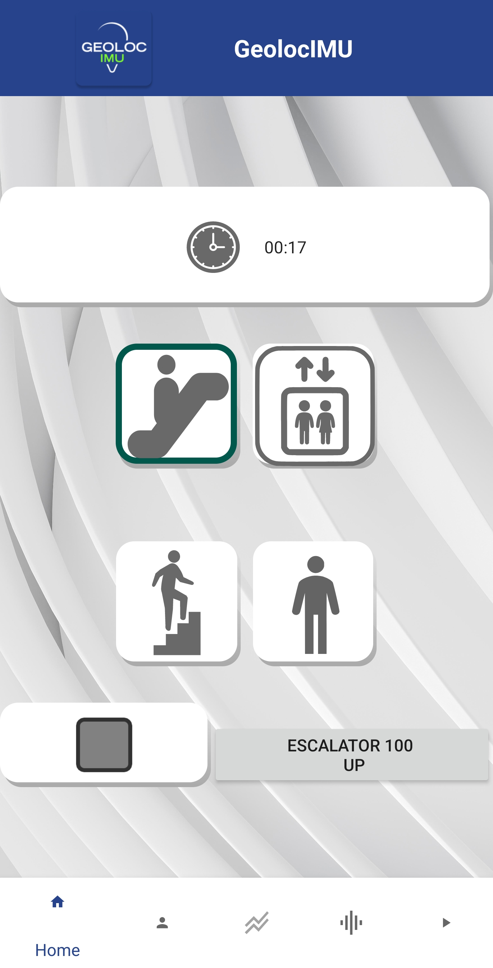
Ajout texte pour affichage dans VerticalFragment
+affiche seulement si la probabilité estimé est superieur à 90 pourcent
24

Slide 25

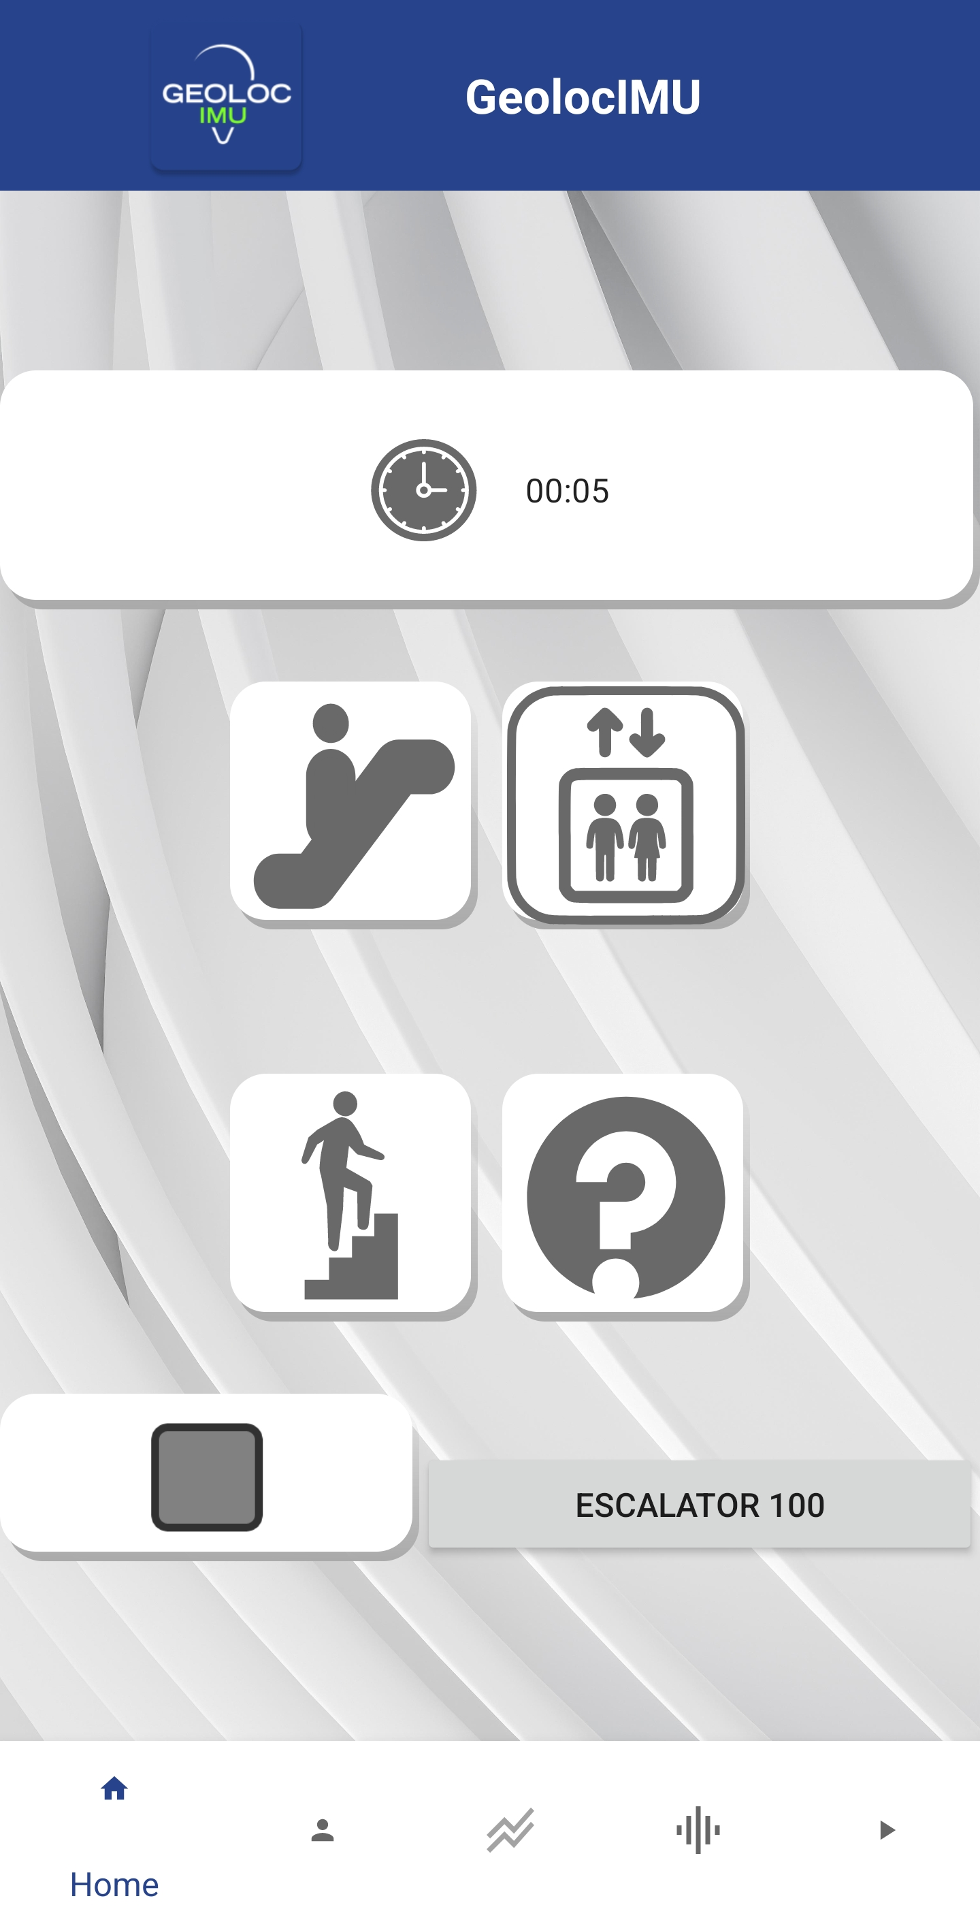
Implémentation dans l’application
C++
KOTLIN
2
Envoie mesures capteurs
MOVE
FRAGMENT
MAIN
IMU DATA
7
Envoie mesures capteurs
Actualise le bouton
Envoie Prédiction
8
onSensorChanged()
3
VERTICALMODEL
1
SMARTVERTICAL
6
Envoie Tenseur de caractéristiques
CAPTEUR TELEPHONE
Crée objet sensor
5
FEATURES
Extraction caractéristiques
4
FEATURE CALCULATOR WITHOUTFILTER
SENSOR
25

Slide 26
05
La suite …
26

Slide 27
1. Corrigé les retours du compte-rendu du mardi 06 05 2024
2. Lancer la collecte de données officiellement
3.Traiter les données de la collecte
4. Entrainer plusieurs types de classifieurs pour pouvoir les comparer et
avoir le meilleur modèle
5. Optimiser les caractéristiques pour trouver la meilleure combinaison
27

Slide 28
Question pour la suite :
+ Comment intégrer les filtrages dans mon cpp executable
+ Mettre option pour sélection de la position du téléphone poche lors de la collecte des données
+ Ajout fonctionnalité de détection du nombre d’étage monté ou descendu?
+ Ajuster un algorithme PDR avec le floor positionning ?
28

Slide 29
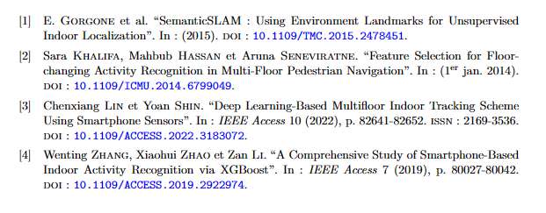
FIN merci de votre attention
Bibliographie
29

